Slide 1
Непрерывный процесс
совершенствования

Slide 2
Основные бизнес-процессы компании SpaceX
Разработка и производство ракетных запускающих систем
Тестирование и калибровка запускающих систем перед использованием
Организация отправки и доставки грузов на космические станции
Контроль и обслуживание космических станций
Планирование и координация миссий на Марс
Организация контрактов и сотрудничества со спутниковыми компаниями
Вовлечение и обучение персонала для выполнения миссий на Марс и другие космические проекты
Инженерная деятельность и научно-исследовательская работа в области космических технологий.

Slide 3
Поддерживающие бизнес-процессы компании SpaceX
Управление производственными и складскими запасами
Осуществление закупок и поставок материалов и оборудования
Финансовое планирование и управление бюджетом
Кадровое делопроизводство и управление персоналом
Маркетинговые исследования и разработка маркетинговых стратегий
Продажа и маркетинг услуг космической промышленности
Организация и контроль договоров и соглашений с партнерами и клиентами
Информационное обеспечение и управление ИТ-инфраструктурой
Управление рисками и обеспечение безопасности промышленности
Корпоративное управление

Slide 4
Декомпозиция процесса технического проектирования при разработке программного обеспечения
Составление технического задания.
Анализ проекта и требований заказчика
Определение целей и задач
Описание проекта
Описание технических решений
Формулирование технических требований
Описание плана и мероприятий на разработку
Контроль качества
Разработка архитектуры и дизайна системы;
Определение функциональных требований
Разработка архитектуры системы:
Сбор и анализ требований к системе. В этой операции определяются основные цели и функциональные требования к системе, а также ее ограничения.
Выбор архитектурного стиля. Как правило, на этом этапе выбирается подходящий архитектурный стиль, который будет использоваться при разработке системы. Это может быть, например, клиент-серверная архитектура, веб-ориентированная архитектура, микросервисная архитектура и т.д.

Slide 5
Декомпозиция процесса технического проектирования при разработке программного обеспечения
Проектирование компонентов системы. На этом этапе разрабатывается описание компонентов системы, их взаимодействие и структура. Эта операция является основной частью всего процесса разработки архитектуры системы.
Тестирование и проверка разработанной архитектуры. На этом этапе проверяется соответствие архитектуры системы заданным требованиям. Если необходимые изменения, они вносятся на этом этапе.
Документирование архитектуры. В последней операции разработанная архитектура системы документируется и доводится до сведения всех участников проекта.
Определение технической архитектуры
Разработка интерфейса взаимодействия
Разработка схемы БД
Документирование
Определение структуры и интерфейсов компонент;
Сбор и анализ информации о требованиях
Разработка структуры
Создание моделей данных
Разработка интерфейса
Тестирование
Документирование

Slide 6
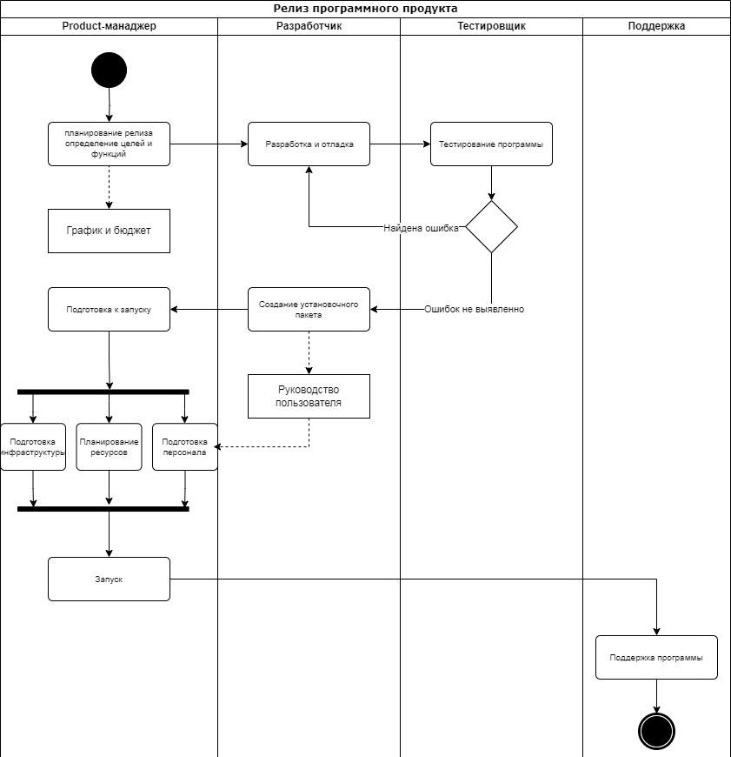
Описание процесса релиза программного обеспечения

Slide 7
Инициативы по оптимизации бизнес-процесса разработки программного обеспечения
Наибольшее количество баллов получила инициатива подготовки инфраструктуры, поскольку от ее надежности зависит в целом работа всех частей системы, вторая на очереди инициатива по подготовки персонала, грамотное использование системы значительно повышает ее эффективность, качественное проведенное планирование залог успеха любого проекта - третий приоритет, разработка и тестирование в силу их высоких трудозатрат имеют последний приоритет.
Процесс | Возможность для снижения издержек | Источник жалоб клиентов | Возможность улучшения | Простота улучшения | Источник недовольства сотрудников | Затраты на реализацию | Итого
Планирование | 5 | 3 | 5 | 5 | 2 | 4 | 24
Разработка | 2 | 3 | 3 | 2 | 3 | 2 | 15
Тестирование | 5 | 5 | 4 | 3 | 3 | 3 | 23
Подготовка инфраструктуры | 5 | 4 | 5 | 4 | 5 | 3 | 26
Подготовка персонала | 4 | 5 | 5 | 3 | 4 | 4 | 25

Slide 8
Приоритизация инициатив бизнес-процесса разработки программного обеспечения с помощью фреймворка RICE
гипотезы/ факторы | Качественное планирование | Качественная разработка | Качественное тестирование | Подготовка инфраструктуры | Подготовка персонала
Reach | 5000 | 2500 | 2500 | 5000 | 2500
Impact | 2 | 3 | 3 | 2 | 3
Confidence | 0,8 | 1 | 1 | 0,8 | 1
Effort | 0,5 | 1 | 0,5 | 0,25 | 0,25
Итого: | 16 000 | 7 500 | 15 000 | 32 000 | 30 000
Оценка гипотез процесса разработка программного обеспечения, кол-во пользователей 5000
Поскольку с новой версией модуля будет работать только половина наших пользователей, на первое место выходит подготовка инфраструктуры, которая обеспечить корректную работу как старой так и новой версии модуля, второй на очереди стоит обучение персонала работе с новой версией и самый низкий приоритет имеет процесс разработки в силу его высоких трудозатрат.

Slide 9
Оценка дохода проекта разработки программного обеспечения
Статья | 1 год | 2 год | 3 год | 4 год | 5 год
Инвестиции в проект | 7 500 000
Операционные доходы |  | 3 000 000 | 3 500 000 | 4 000 000 | 4 100 000
Операционные расходы |  | 2 500 000 | 1 100 000 | 750 000 | 250 000
Чистый денежный поток | -7 500 000 | 500 000 | 2 400 000 | 3 250 000 | 3 850 000
Коэффициент дисконтирования проекта 10%
NPV = 2 467 148,43
В первый год мы инвестируем в проект разработки модуля, в следующий год получаем наибольший операционный доход от продажи максимального количества экземпляров, также, в этот год, несем наибольшие расходы по доработке и устранению выявленных ошибок, в последующие годы прирост от продажи новых лицензий сокращается, доход формируется за счет продлении прежде проданных экземпляров, операционные расходы также падают, поддержкой занимается меньшее кол-во разработчиков. В результате, в пятилетней перспективе, проект приносит нам доход.

Slide 10
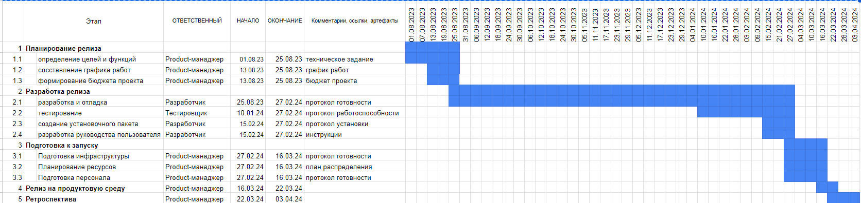
TimeLine разработки программного обеспечения

